Slide 1
Mobilité individuelle des Elèves Comenius au Lycée Professionnel
RAYMOND NERIS DU MARIN
DU 07/01/2014 AU 08/04/2014
Cette action est l’une des actions du programme Comenius.
C’est une initiative européenne permettant aux élèves de l’enseignement secondaire d’effectuer un séjour de trois à dix mois dans un établissement d’accueil à l’étranger.
L'objectif de cette action est d'offrir aux élèves l'opportunité d'une expérience européenne afin de mieux appréhender la diversité des cultures et des langues européennes, d'acquérir des compétences nécessaires à leur développement personnel.
Cette action est aussi une expérience pédagogique internationale
importante pour les enseignants participant à l'organisation et à la mise en place de la mobilité.
Elle a également pour objectif de renforcer la coopération entre les établissements partenaires et de leur permettre d’établir une reconnaissance réciproque des études effectuées à l’étranger.
17 pays de l'Union participent aujourd'hui à ce programme inédit.

Slide 2
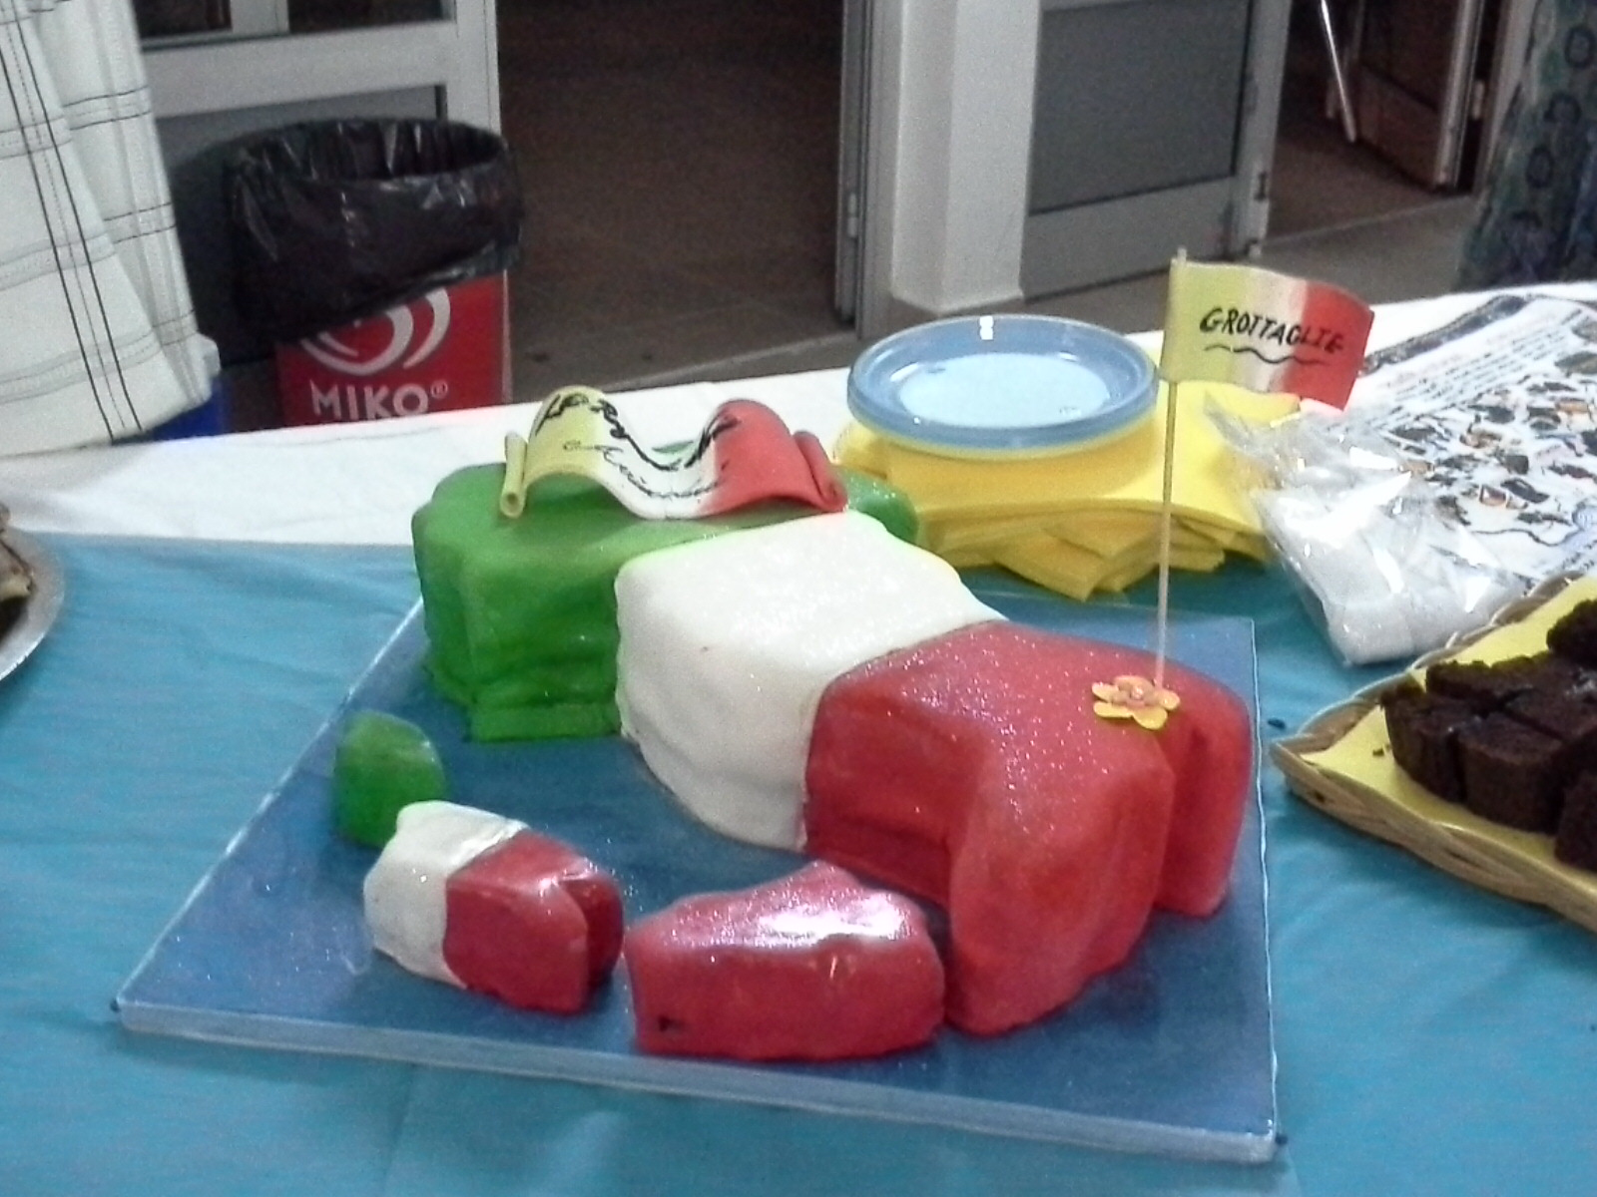
VILLE DE GROTTAGLIE DANS LA REGION DE POUILLES (Sud de l’Italie)

Slide 3
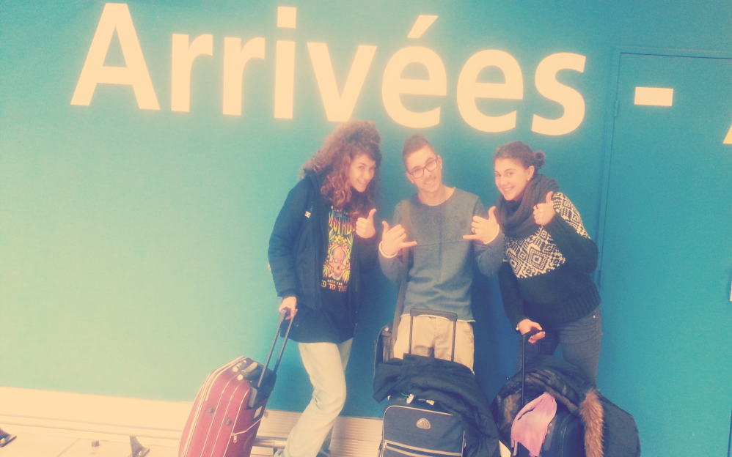
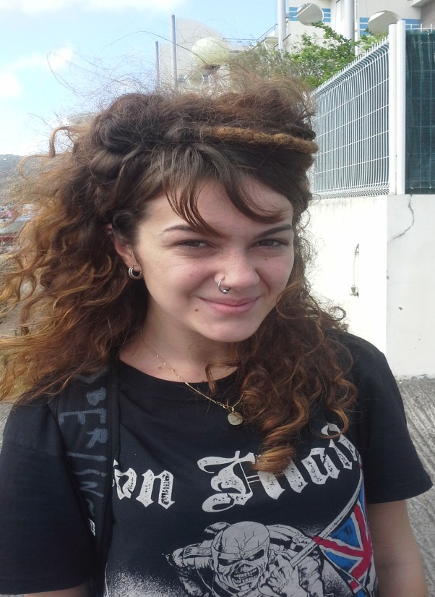
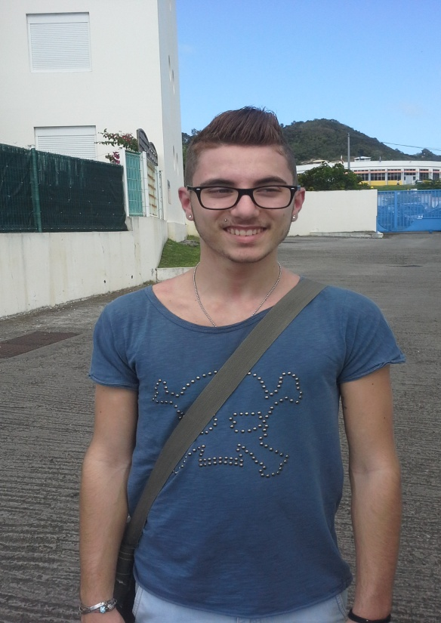
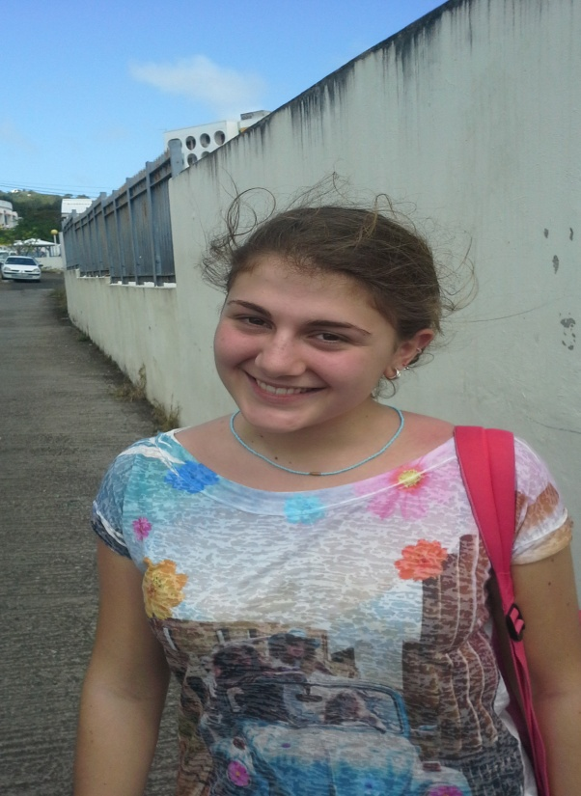
ARRIVEE des élèves italiens le
07 JANVIER 2014
CHRISTINA
CIRO
GIORGIA

Slide 4
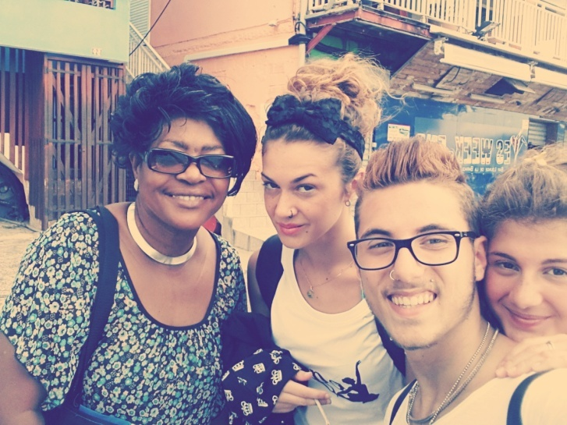
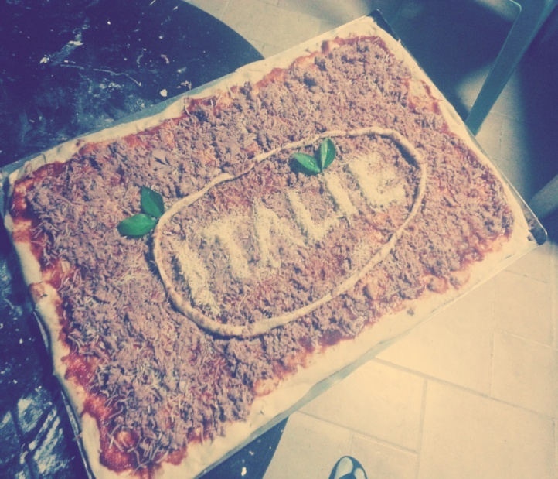
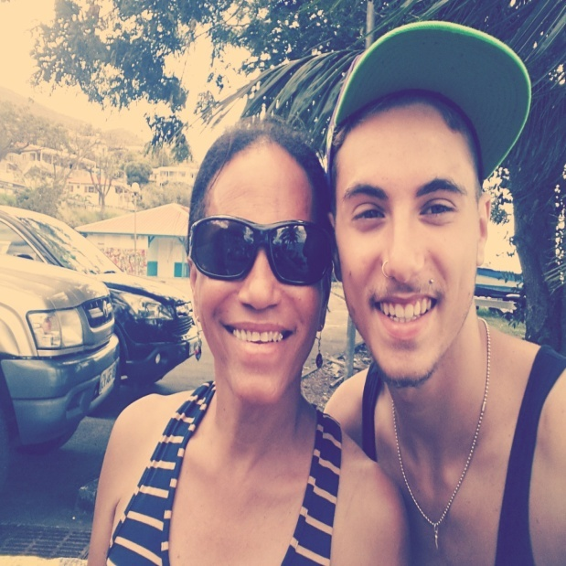
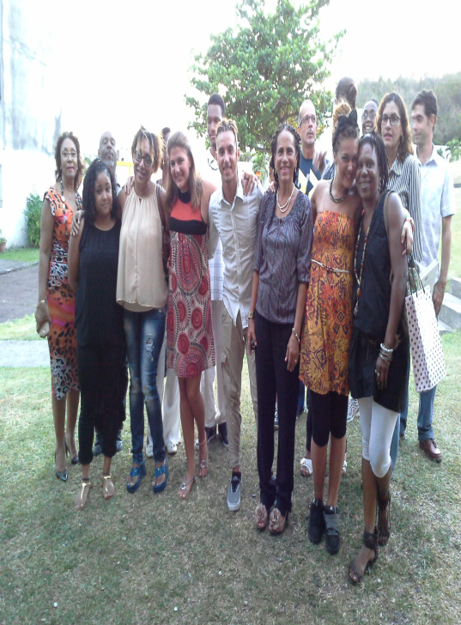
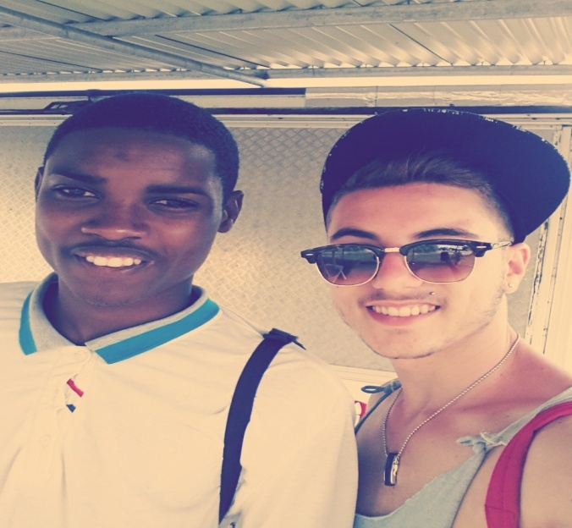
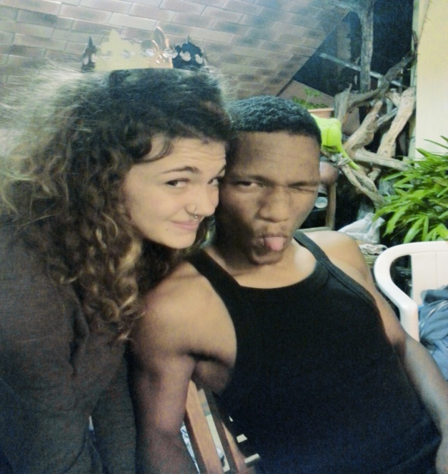

HEBERGEMENT DANS LES FAMILLES

Slide 5
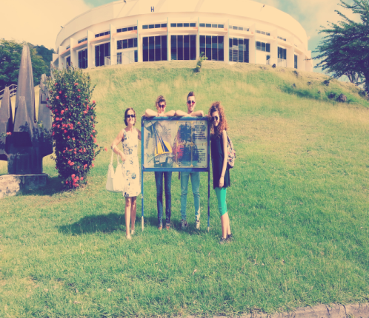
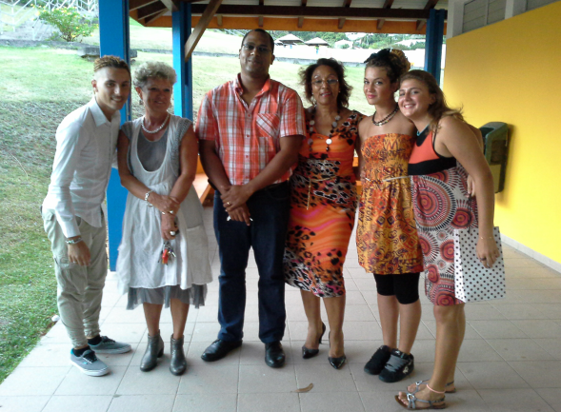
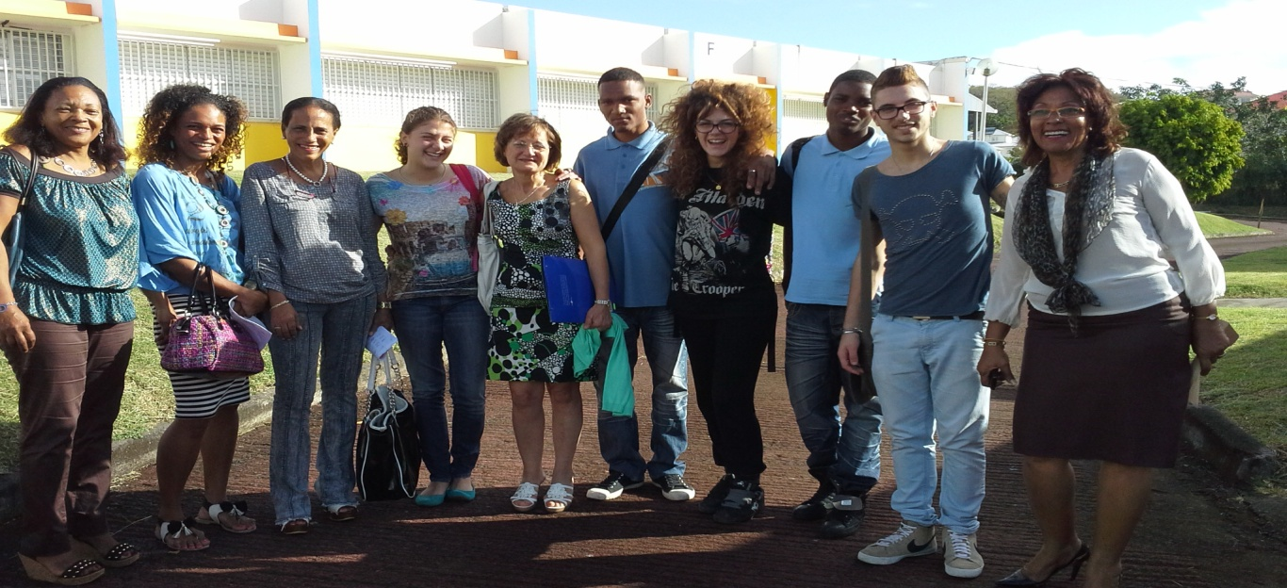
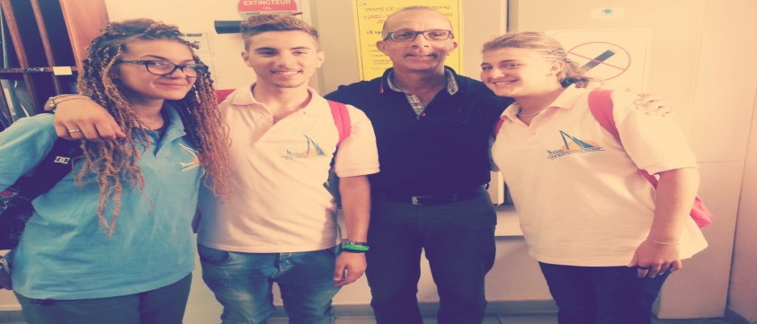
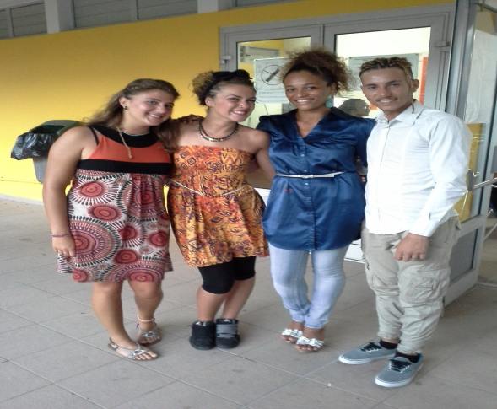
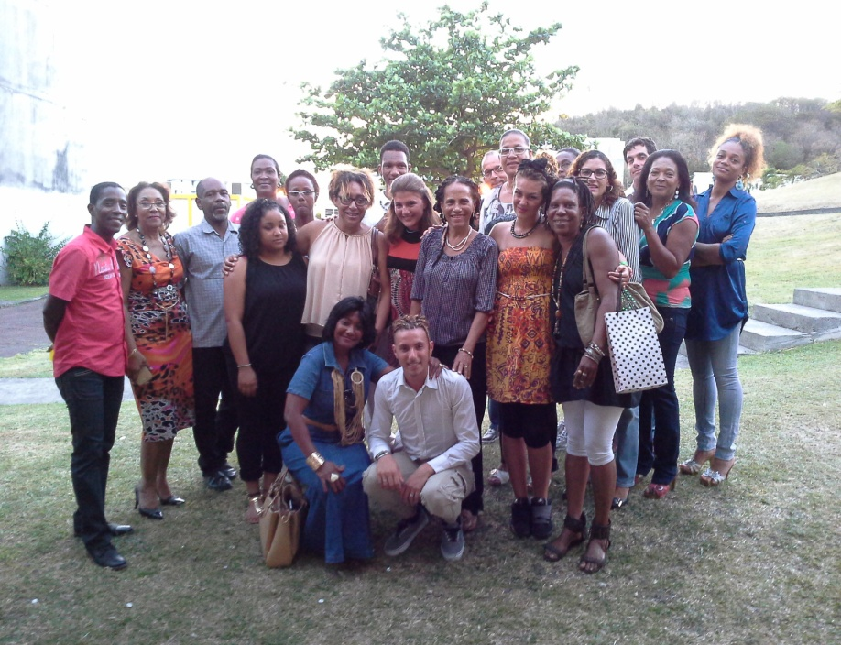
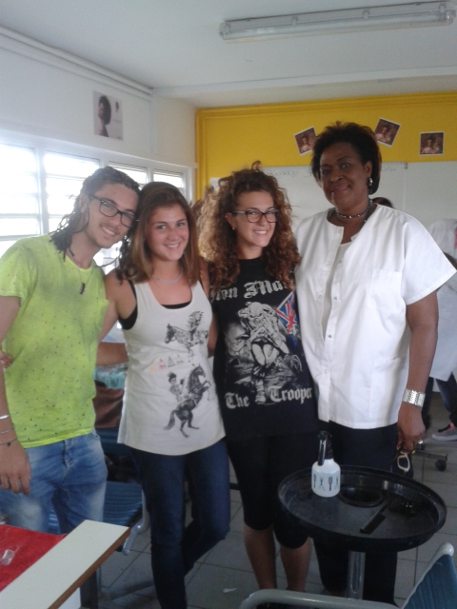
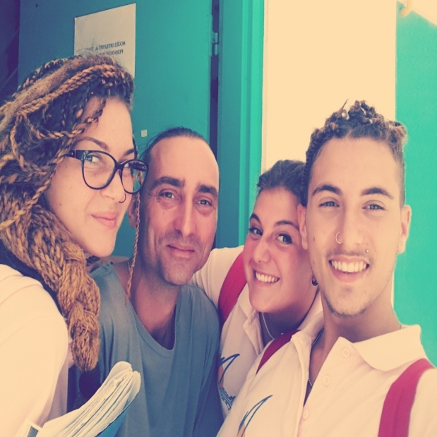
ACCUEIL AU LYCEE RAYMOND NERIS
AU MARIN

Slide 6
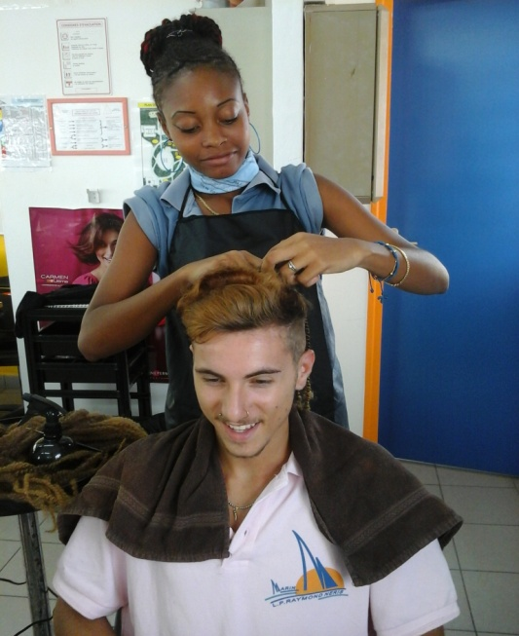
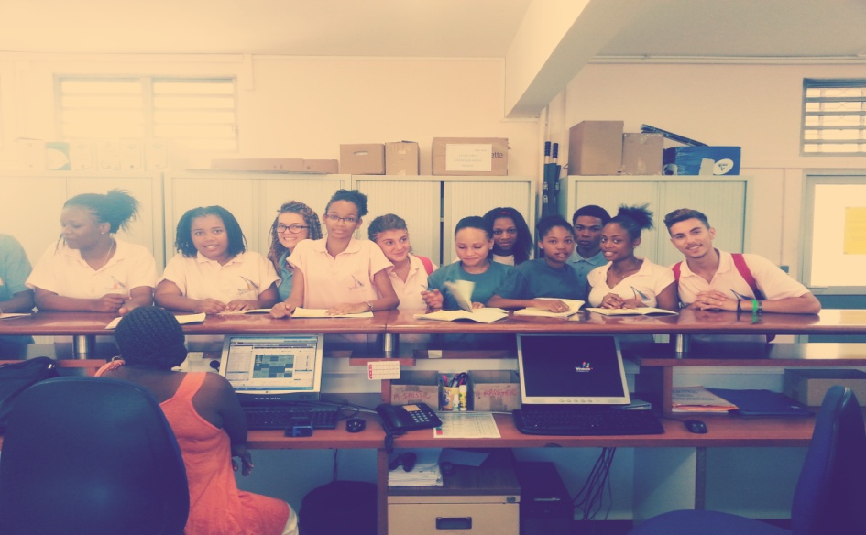
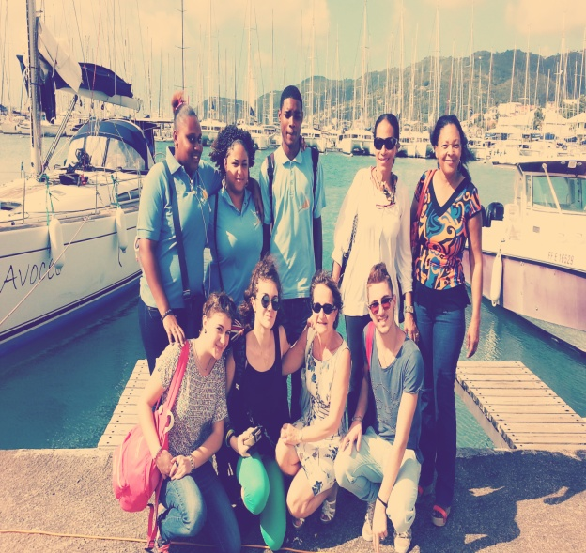
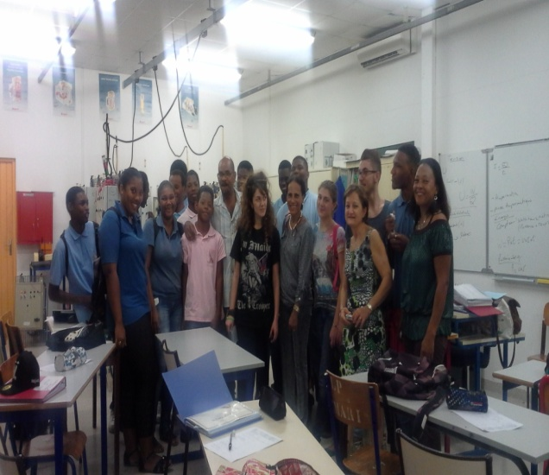
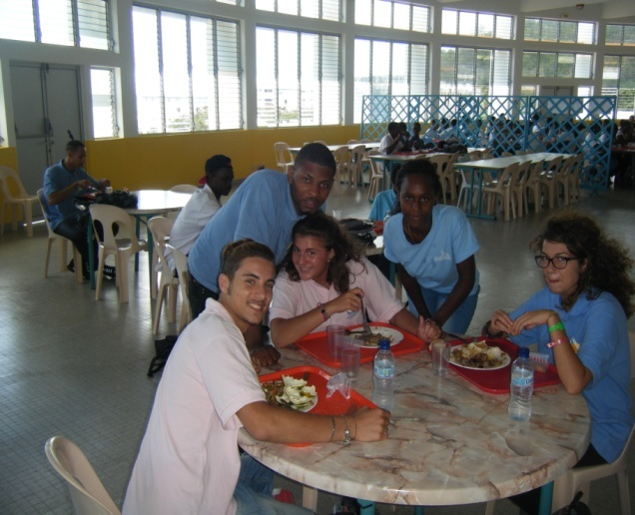
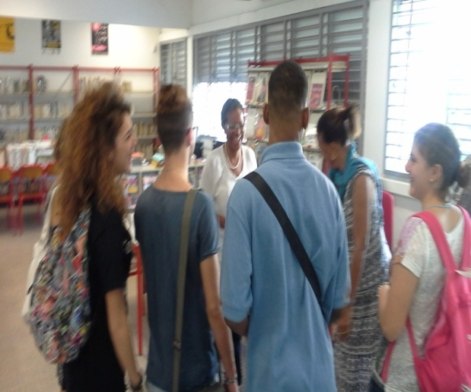
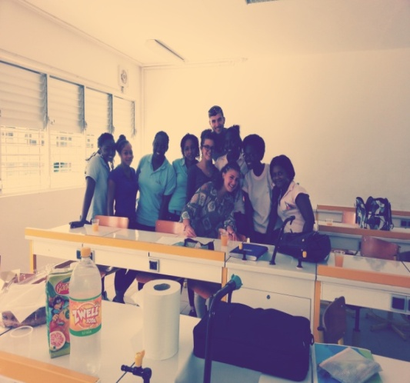
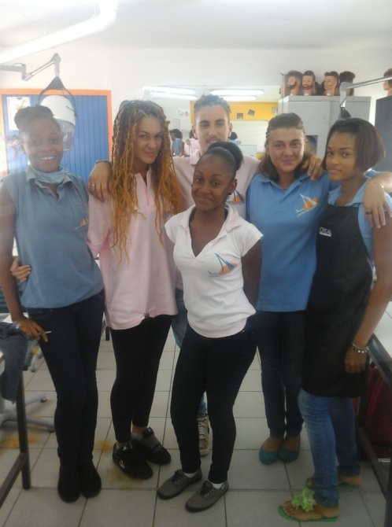
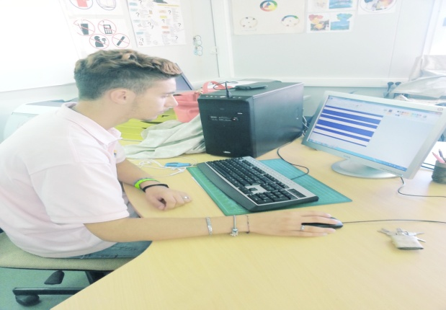
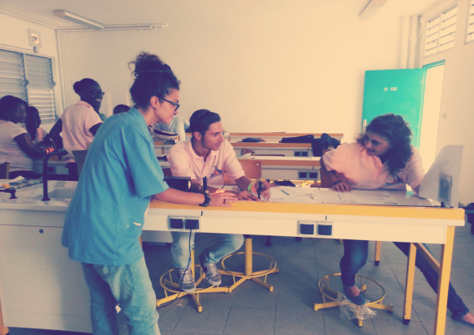
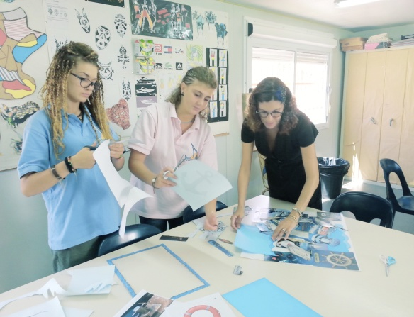
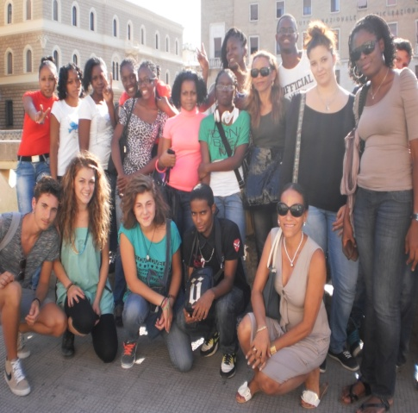
ECHANGES PEDAGOGIQUES
ET CULTURELS

Slide 7
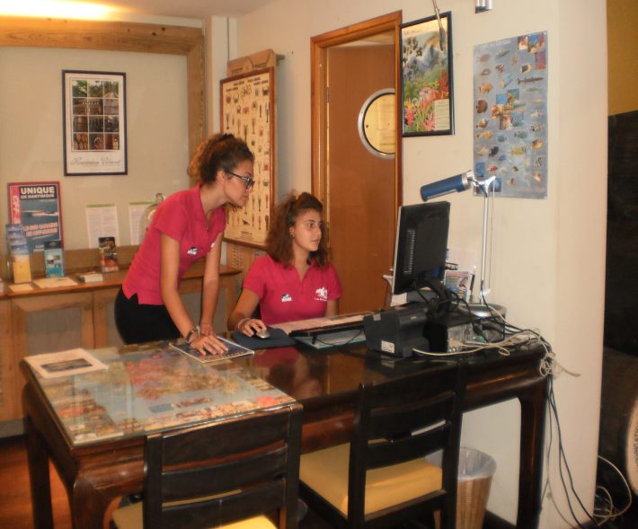
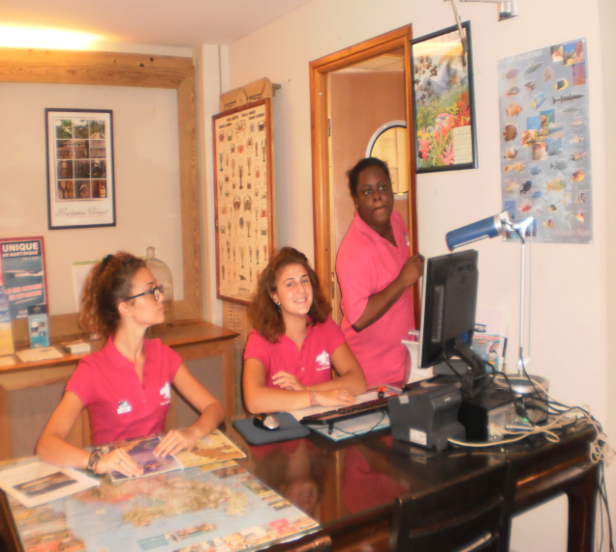
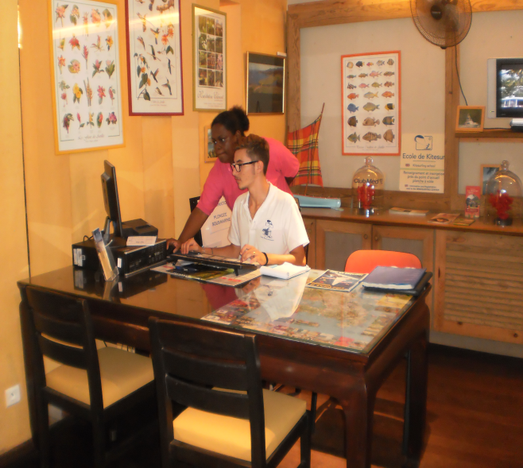
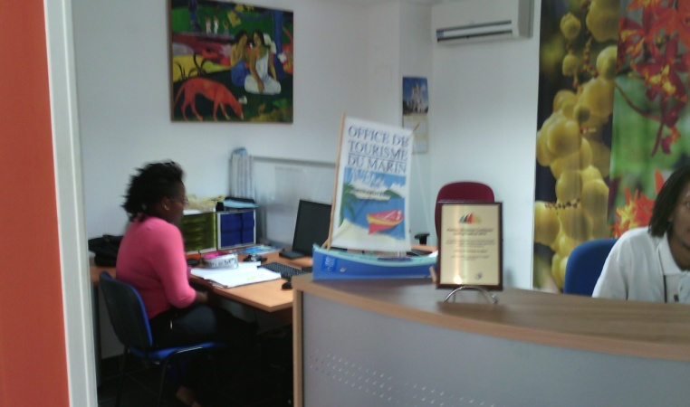
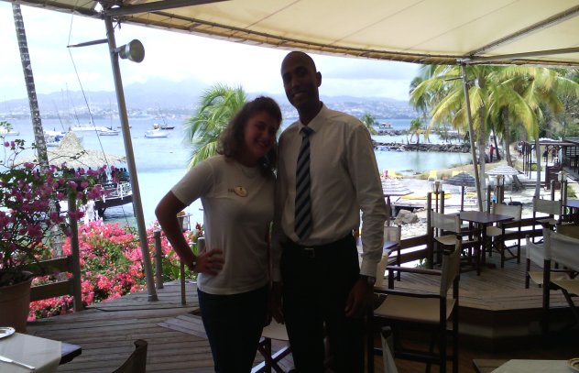
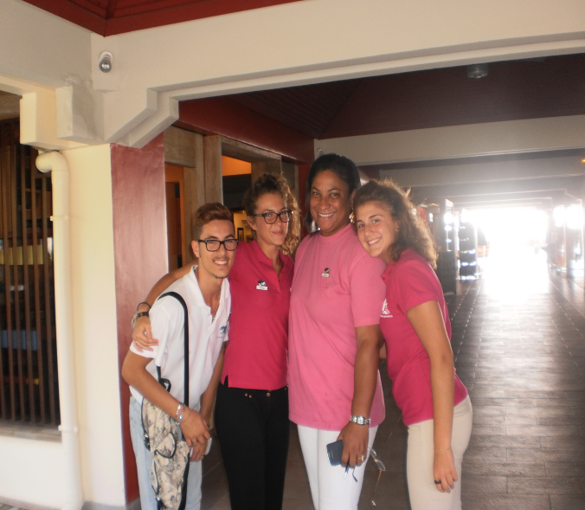
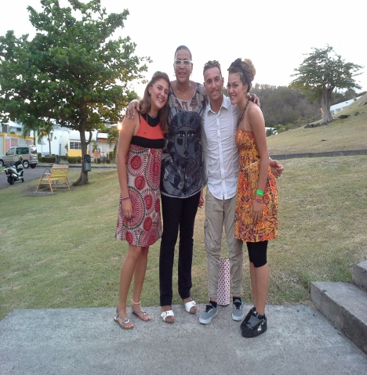
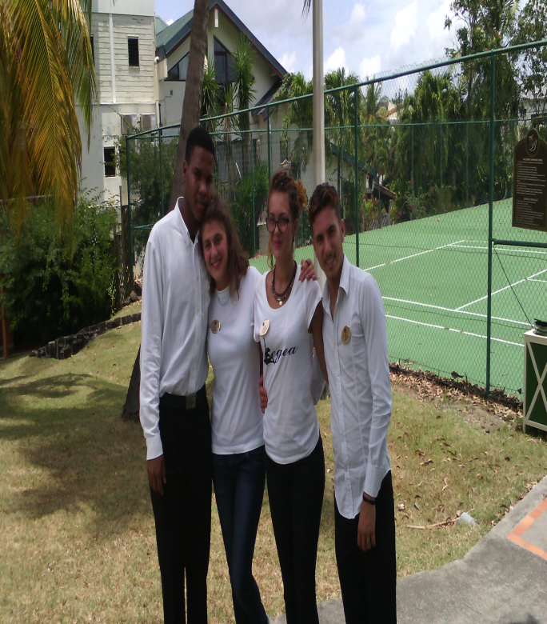
PERIODE DE FORMATION EN ENTREPRISE AU CLUB MED
OFFICE DUTOURISME DU MARIN / HÔTEL BAKOUA

Slide 8
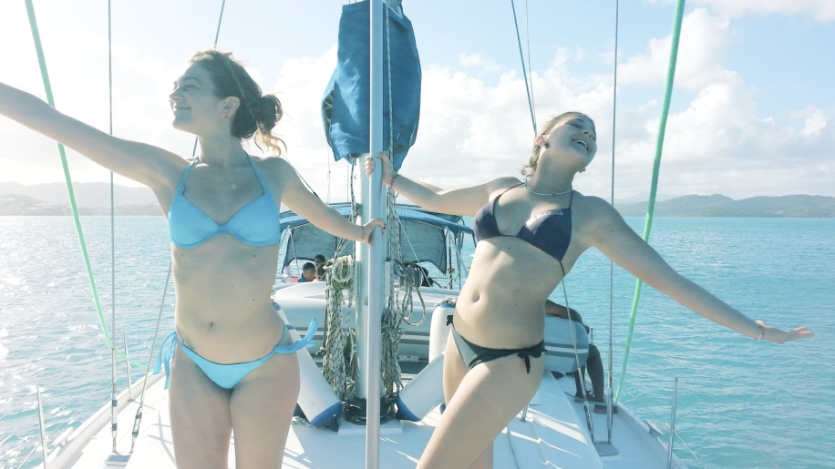
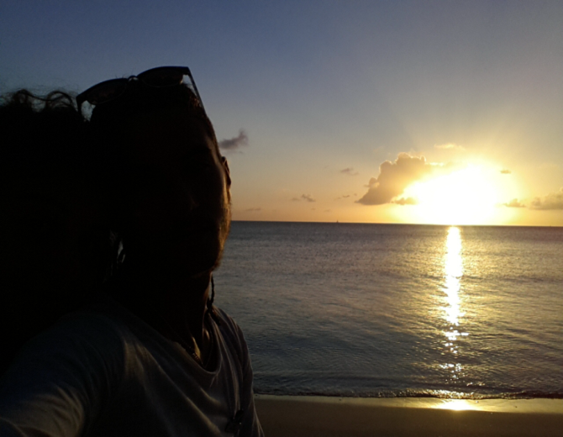
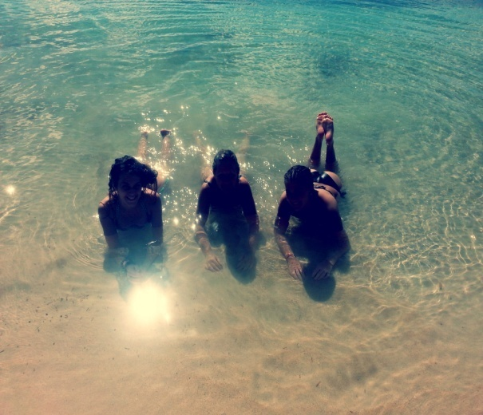
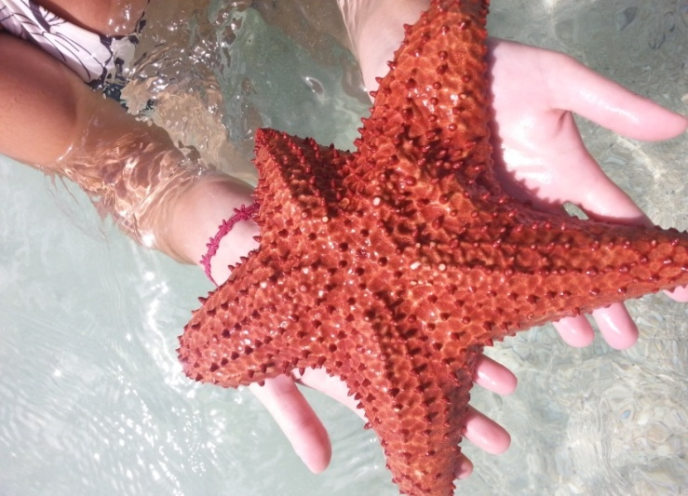
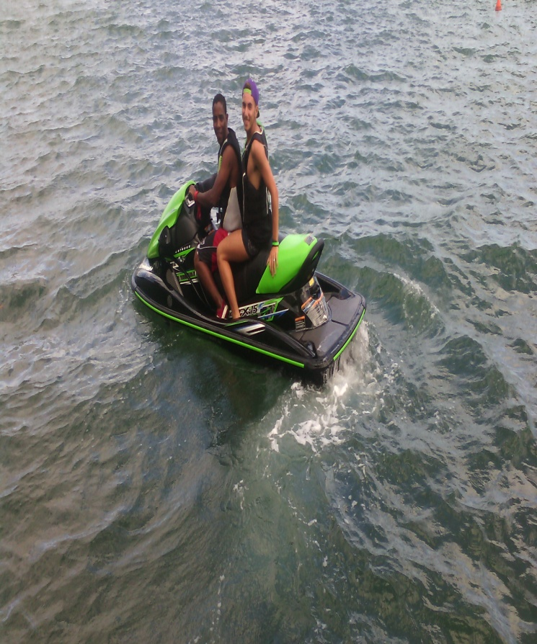
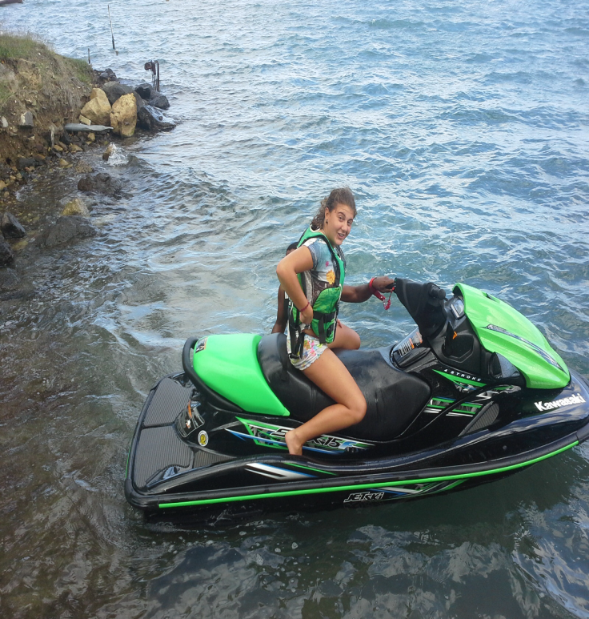
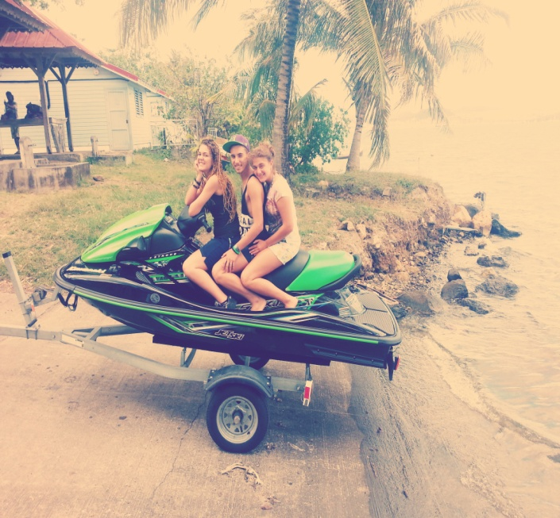
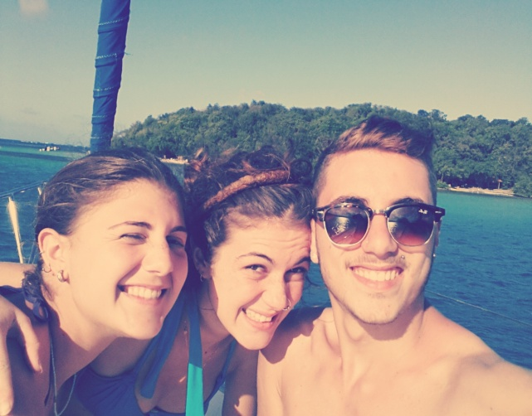
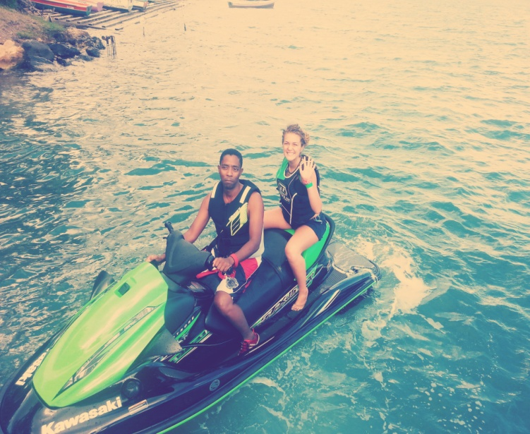

ACTIVITES DU WEEK-END
SORTIE EN MER

Slide 9
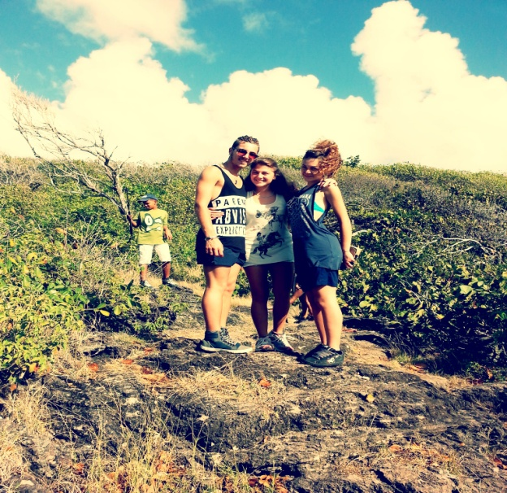
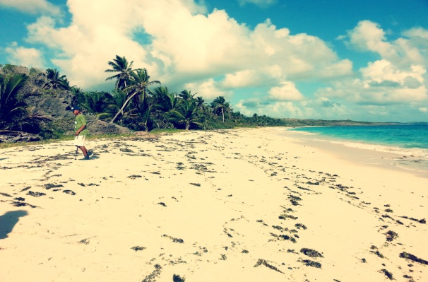






ACTIVITES DU WEEK-END
RANDONNEES

Slide 10










ACTIVITES DU WEEK-END
EXCURSIONS

Slide 11







CARNAVAL
Février 2014

Slide 12

Départ le 08/04/2014
CIAO

